Slide 1
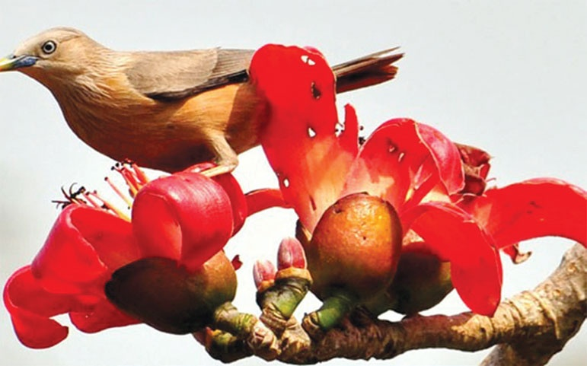
Welcome

Slide 2
পরিচিতি
শিক্ষক পরিচিতি
পাঠ পরিচিতি
মোঃ নূরুন্নবী
সহকারি শিক্ষক
হাজিরালী সরকারি প্রাথমিক বিদ্যালয়,
ঝিকরগাছা, যশোর।
শ্রেণি – ৫ম
বিষয় – সংগীত
পাঠ - জাতীয় সংগীত
(আমার সোনার বাংলা)
সময় – ৪৫ মিনিট
তারিখ – ১১/০৩/২০২০

Slide 3
শিখনফল
এই পাঠ শেষে শিক্ষার্থীরা
2.1.1 জাতীয় সংগীতের দ্বিতীয় অন্তরা পর্যন্ত শুদ্ধ উচ্চারণে আবৃতি
করতে পারবে।
২.১.২ জাতীয় সংগীতের দ্বিতীয় অন্তরা পর্যন্ত সুরে ও তালে গাইতে
পারবে।
২.২.১ জাতীয় সংগীত পরিবেশনকালে কিভাবে সম্মান প্রদর্শন
করতে হয় তা দেখাতে পারবে।

Slide 4
আবেগ সৃষ্টি ও পাঠ ঘোষনার জন্য ভিডিও লিংক
https://youtu.be/CSGiwf7KlrQ

Slide 5
কোন গানটি আমাদের জাতীয় সংগীত?
“আমার সোনার বাংলা” গানটি আমাদের জাতীয় সংগীত।
এত সুন্দর গানটি কার লেখা?
রবীন্দ্রনাথ ঠাকুর।
জাতীয় সংগীত গাইবার সময় কিভাবে সম্মান দেখাতে হয়?
দাঁড়িয়ে সম্মান দেখাতে হয়।

Slide 6
জাতীয় সংগীত
আমার সোনার বাংলা, আমি তোমায় ভালবাসি।
চিরদিন তোমার আকাশ, তোমার বাতাস, আমার প্রাণে বাজায় বাঁশি ।
ও মা, ফাগুনে তোর আমের বনে ঘ্রাণে পাগল করে ,
মরি হায়, হায় রে।
ও মা, অঘ্রাণে তোর ভরা ক্ষেতে আমি কী দেখেছি মধুর হাসি ।।
কী শোভা, কী ছায়া গো, কী স্নেহ, কী মায়া গো।
কী আঁচল বিছায়েছ বটের মূলে, নদীর কূলে কূলে।
মা, তোর মুখের বাণী আমার কানে লাগে সুধার মত,
মরি হায়, হায় রে।
মা, তোর বদনখানি মলিন হলে ,ও মা, আমি নয়নজলে ভাসি।।
কথা ও সুরঃ রবীন্দ্রনাথ ঠাকুর
তাল – দাদরা।

Slide 7
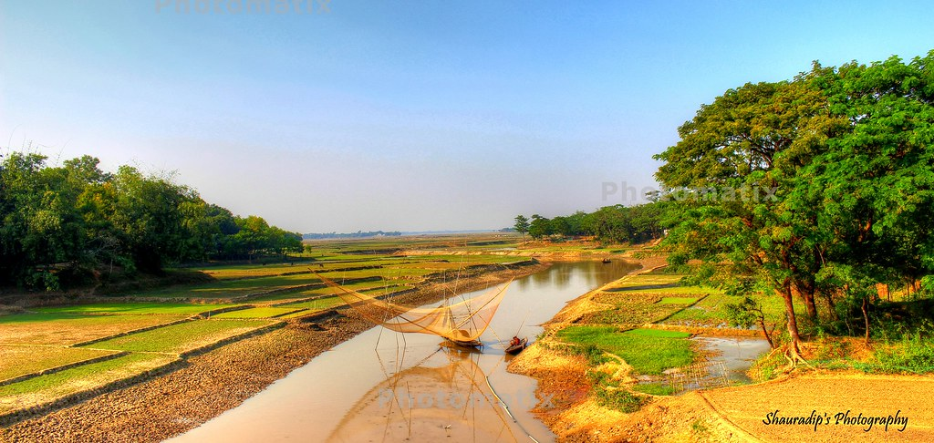
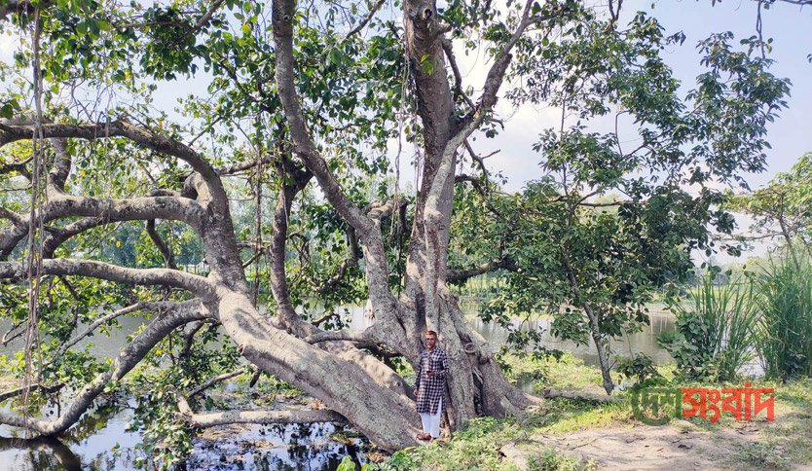
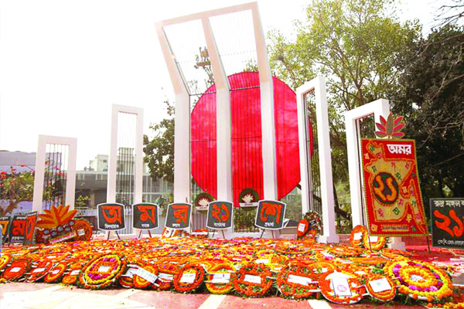
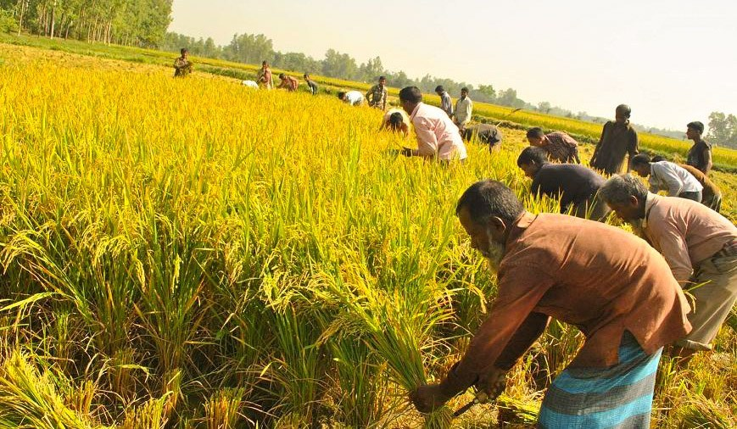
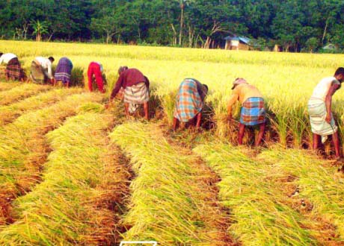
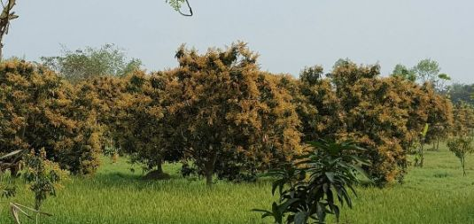
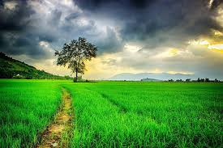
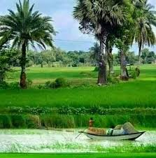
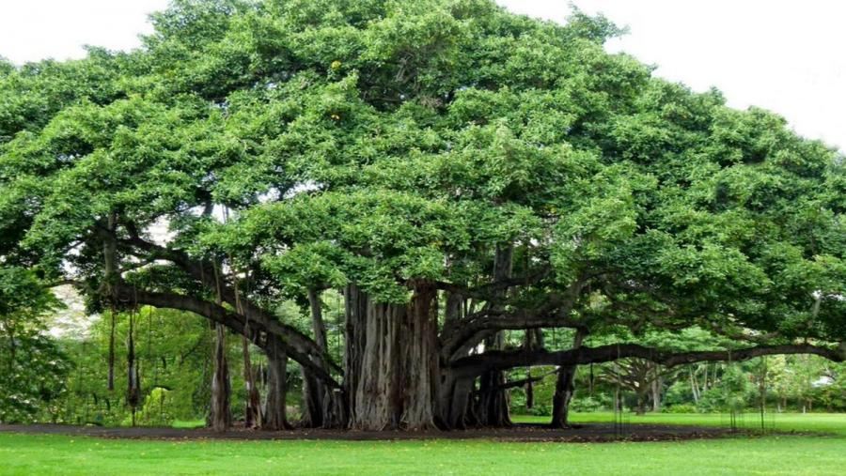
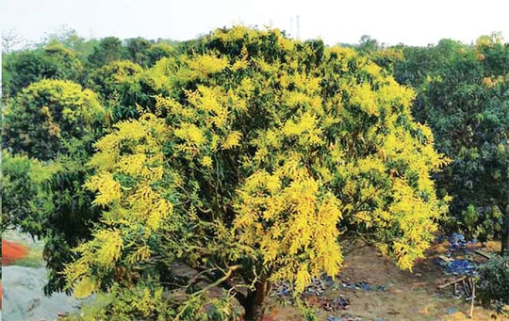

Slide 8
গাওয়ার জন্য জাতীয় সংগীতের পূর্ণপাঠ
আমার সোনার বাংলা, আমি তোমায় ভালোবাসি।
চিরদিন তোমার আকাশ,
চিরদিন তোমার আকাশ, তোমার বাতাস,
আমার প্রাণে
ও মা, আমার প্রাণে বাজায় বাঁশি,
সোনার বাংলা, আমি তোমায় ভালোবাসি।।
ও মা, ফাগুনে তোর আমের বনে ঘ্রাণে পাগল করে,
মরি হায়, হায় রে –
ও মা, ফাগুনে তোর আমের বনে ঘ্রাণে পাগল করে,
ও মা, অঘ্রানে তোর ভরা ক্ষেতে কী দেখেছি
আমি কী দেখেছি মধুর হাসি।
সোনার বাংলা, আমি তোমায় ভালোবাসি।।
কী শোভা, কী ছায়া গো, কী স্নেহ, কী মায়া গো –
কী আঁচল বিছায়েছ বটের মূলে, নদীর কূলে কূলে।
মা, তোর মুখের বাণী আমার কানে লাগে সুধার মতো,
মরি হায়, হায় রে –
মা, তোর মুখের বাণী আমার কানে লাগে সুধার মতো,
মা, তোর বদনখানি মলিন হলে, আমি নয়ন
ও মা, আমি নয়নজলে ভাসি।।
সোনার বাংলা, আমি তোমায় ভালোবাসি।।

Slide 9
আমার সোনার বাংলা, আমি তোমায় ভালোবাসি।
চিরদিন তোমার আকাশ,
চিরদিন তোমার আকাশ, তোমার বাতাস,
আমার প্রাণে
ও মা, আমার প্রাণে বাজায় বাঁশি,
সোনার বাংলা, আমি তোমায় ভালোবাসি।।
কী শোভা, কী ছায়া গো, কী স্নেহ, কী মায়া গো –
কী আঁচল বিছায়েছ বটের মূলে, নদীর কূলে কূলে।
মা, তোর মুখের বাণী আমার কানে লাগে সুধার মতো,
মরি হায়, হায় রে –
মা, তোর মুখের বাণী আমার কানে লাগে সুধার মতো,
মা, তোর বদনখানি মলিন হলে, আমি নয়ন
ও মা, আমি নয়নজলে ভাসি।।
সোনার বাংলা, আমি তোমায় ভালোবাসি।।
ও মা, ফাগুনে তোর আমের বনে ঘ্রাণে পাগল করে,
মরি হায়, হায় রে –
ও মা, ফাগুনে তোর আমের বনে ঘ্রাণে পাগল করে,
ও মা, অঘ্রানে তোর ভরা ক্ষেতে কী দেখেছি
আমি কী দেখেছি মধুর হাসি।
সোনার বাংলা, আমি তোমায় ভালোবাসি।।
গাওয়ার জন্য জাতীয় সংগীতের পূর্ণপাঠ
আমার সোনার বাংলা, আমি তোমায় ভালোবাসি।
চিরদিন তোমার আকাশ,
চিরদিন তোমার আকাশ, তোমার বাতাস,
আমার প্রাণে
ও মা, আমার প্রাণে বাজায় বাঁশি,
সোনার বাংলা, আমি তোমায় ভালোবাসি।।
ও মা, ফাগুনে তোর আমের বনে ঘ্রাণে পাগল করে,
মরি হায়, হায় রে –
ও মা, ফাগুনে তোর আমের বনে ঘ্রাণে পাগল করে,
ও মা, অঘ্রানে তোর ভরা ক্ষেতে কী দেখেছি
আমি কী দেখেছি মধুর হাসি।
সোনার বাংলা, আমি তোমায় ভালোবাসি।।
কী শোভা, কী ছায়া গো, কী স্নেহ, কী মায়া গো –
কী আঁচল বিছায়েছ বটের মূলে, নদীর কূলে কূলে।
মা, তোর মুখের বাণী আমার কানে লাগে সুধার মতো,
মরি হায়, হায় রে –
মা, তোর মুখের বাণী আমার কানে লাগে সুধার মতো,
মা, তোর বদনখানি মলিন হলে, আমি নয়ন
ও মা, আমি নয়নজলে ভাসি।।
সোনার বাংলা, আমি তোমায় ভালোবাসি।।

Slide 10
গাওয়ার জন্য জাতীয় সংগীতের পূর্ণপাঠ
আমার সোনার বাংলা, আমি তোমায় ভালোবাসি।
চিরদিন তোমার আকাশ,
চিরদিন তোমার আকাশ, তোমার বাতাস,
আমার প্রাণে
ও মা, আমার প্রাণে বাজায় বাঁশি,
সোনার বাংলা, আমি তোমায় ভালোবাসি।।

Slide 11
গাওয়ার জন্য জাতীয় সংগীতের পূর্ণপাঠ
ও মা, ফাগুনে তোর আমের বনে ঘ্রাণে পাগল করে,
মরি হায়, হায় রে –
ও মা, ফাগুনে তোর আমের বনে ঘ্রাণে পাগল করে,
ও মা, অঘ্রানে তোর ভরা ক্ষেতে কী দেখেছি
আমি কী দেখেছি মধুর হাসি।
সোনার বাংলা, আমি তোমায় ভালোবাসি।।

Slide 12
গাওয়ার জন্য জাতীয় সংগীতের পূর্ণপাঠ
কী শোভা, কী ছায়া গো, কী স্নেহ, কী মায়া গো –
কী আঁচল বিছায়েছ বটের মূলে, নদীর কূলে কূলে।
মা, তোর মুখের বাণী আমার কানে লাগে সুধার মতো,
মরি হায়, হায় রে –
মা, তোর মুখের বাণী আমার কানে লাগে সুধার মতো,
মা, তোর বদনখানি মলিন হলে, আমি নয়ন
ও মা, আমি নয়নজলে ভাসি।।
সোনার বাংলা, আমি তোমায় ভালোবাসি।।

Slide 13
মূল্যায়ন
একক
লাল দল
দলগত
সবুজ দল

Slide 14
সকলকে ধন্যবাদ

